Slide 1



SMore ViMo
超级AI平台 让生产无忧

Slide 2
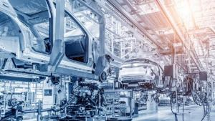

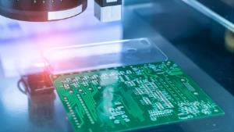

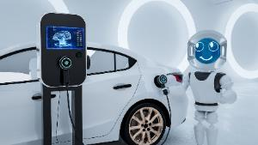

制造市场广阔，工业AI落地困难重重
工业产品种类多，生产周期短，现有AI打法无法满足规模化交付需求
标准量化
工业场景现状
有良好的训练环境
需求明确
难以提供良好的训练环境
频繁变更的需求
AI产业化 前提
工业场景 现状
样本一致
场景确定
难以保证的样本一致性问题
频繁更换的场景
跨行业需求相似
所需适配的设备确定
同行业细分领域之间 需求千差万别
频繁更换型号的设备
……
……
汽车行业
消费电子行业
PCB 行业
食品溯源
新能源检测
家居品质分类

Slide 3
普通AI落地 高成本、低效率
现有工业AI打法，几乎不可能实现跨行业的工业AI落地
2天
2天
7-14天
基础计算机操作员
资深算法专家
软件工程师
在线 推理系统
数据
采集
数据
清洗
数据
标注
模型
训练
模型
测试
模型
封装
集成
开发
收集负样本
周期长
从需求收集到系统上线 要至少半个月时间
人力复杂
整个流程涉及多个角色人员 沟通协调成本高
维护成本高
后期模型升级更新等 都要重复相同流程

Slide 4

我们举个例子来看下 用目前广泛应用的AI架构和工业AI打法，在高端制造业实现AI全面产业化有多难？
以智能手机为例
一款手机 有大概200种零部件
每个 5种制程
AI质检系统 需要1000种
种
供应商
产线*制程
算法

Slide 5
如果，我们把范围放大到为全球排名前5的智能手机品牌，每品牌每年出6款不同型号
第1年
第2-3年
需要生成算法
假设50%的材料用旧款，检测任务不变
30000 x 5 x 6 = 900,000 种
折半算40万，我们得到80万种算法
这，几乎是一个不可能完成的任务
而这还只是部分智能手机行业

Slide 6




只有当系统可以自动实现算法组合和部署
人类只需要少量定制化算法设计
才有可能实现
AI的跨领域规模产业化
6

Slide 7
思谋AI落地 降门槛、提效率
全链路工具化平台，打通数据收集、模型训练、模型部署、模型迭代全流程，无需专业算法工程师参与
1天
0.5天
基础计算机操作员
SMore AI 平台
自动
标注
人工 修正
模型
训练
模型
测试
模型
发布
在线 推理系统
数据
采集
数据
清洗
收集负样本
后AI时代，高技术门槛，低应用门槛
周期短
采用平台工具 大大缩减标注时间
低门槛
无需专业的算法和软件工程师参与 计算机操作经验即可使用
维护简单
客户可用平台自维护

Slide 8

新一代视觉解决方案通用平台
可快速实现AI全链路交付
SMore ViMo (Vision Inspection and More) 是一款面向工业制造，提供通用视觉解决方案的平台
数据管理
模型训练
模型发布
数据采集
模型调参
离线发布
数据清洗
模型训练
云端发布
数据管理
模型测试
私有云发布
智能标注
测试报告
边缘端发布
视觉解决方案通用平台

Slide 9
矩阵式视觉AI核心技术 四位一体方案解决能力，赋能智能制造
行业应用
半导体行业
汽车行业
消费电子行业
……
应用
应用
方案
硬件伙伴
四位一体 方案解决能力
视觉控制器
智能读码器
智能相机
工控机
整机
核
心
能
力
输
出
推理平台
SMore ViLab 模型运行平台
算法
工程
模型
方案
训练平台
SMore ViMo 模型训练平台
算法能力
工程
基于思谋核心的算法和软件工程能力，搭载各种硬件，赋能智能制造
算法引擎
基础算法库
丰富的行业算法
前沿算法研究
算法
资深算法工程师
100+行业沉淀
前沿研究，行业领先

Slide 10

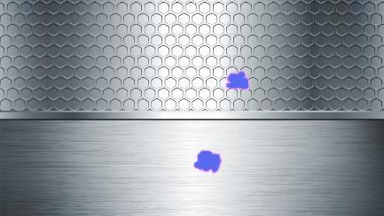


4大核心算法
新一代视觉AI技术，20余载实践凝练
1
2
3
4
OCR
分割
分类
检测
端对端的字符识别 可识别不同背景
如钢印、印刷、激光雕刻
对检测对象精细至像素级别的检测和边缘识别
例如识别硅芯片裂纹
对检测物料进行分类判断
如对物料进行OK/NG二分类、颜色分类
对检测目标进行定位及分类
适用于多目标、小目标、计数等
1.3亿像素处理能力
4像素算法分割
动态数据增强
小样本纠错

Slide 11
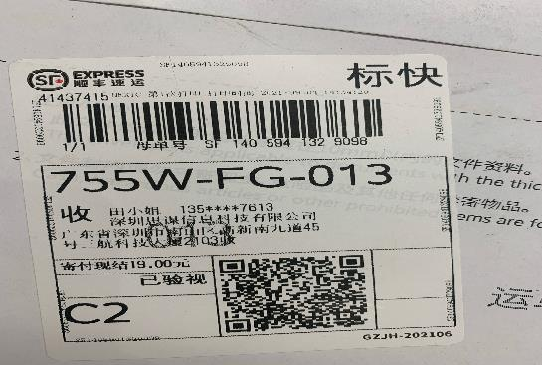
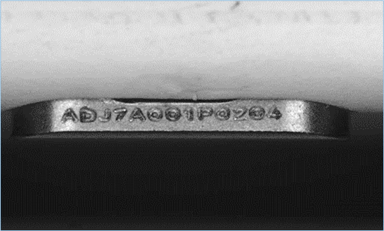
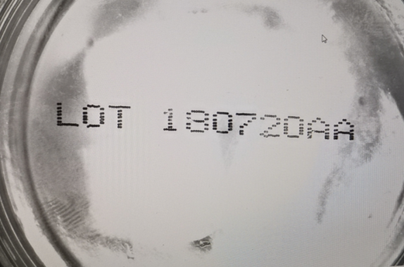
OCR算法
使用端对端的深度学习技术，对产品进行字符信息识别 从而实现产品溯源，信息判断
物流单号识别
物料溯源追踪
食品生产日期检测

Slide 12
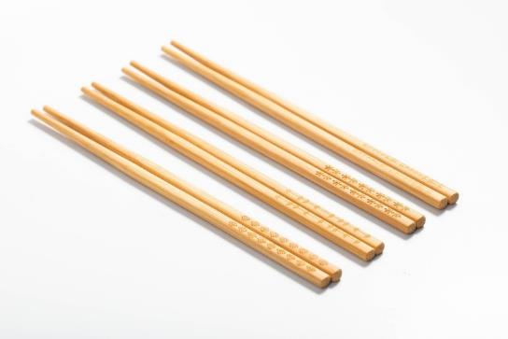
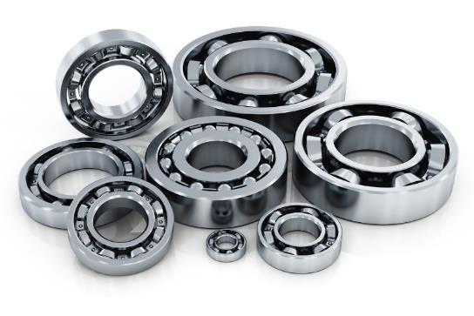
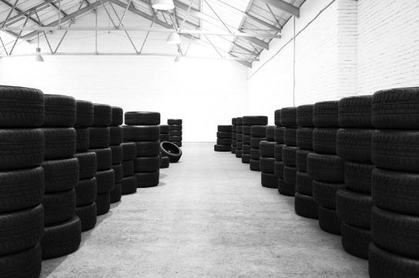
分类算法
应用场景
对整图分类，可支持单图高达1000种分类
筷子分级
轴承划伤缺陷分类
轮胎分类

Slide 13
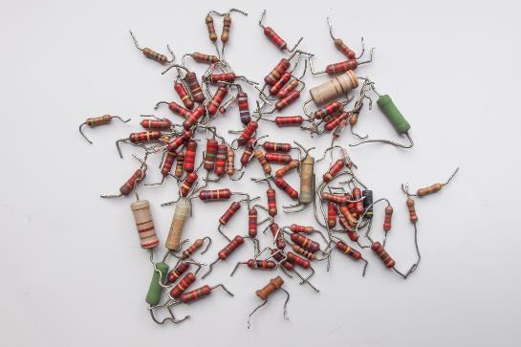
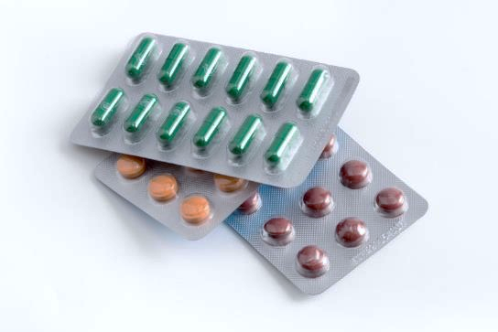
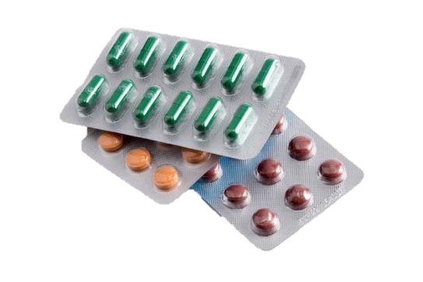
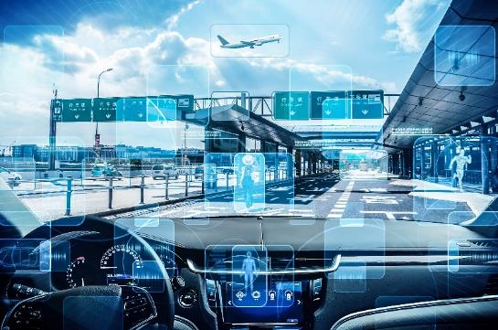
检测算法
识别目标可能存在的区域，并对区域进行分类
电阻计数
药片漏装检测
目标定位
输出目标位置和类别 可用于计数、缺陷检测、目标识别等

Slide 14
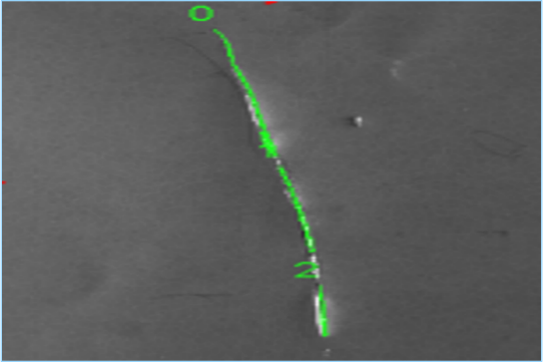
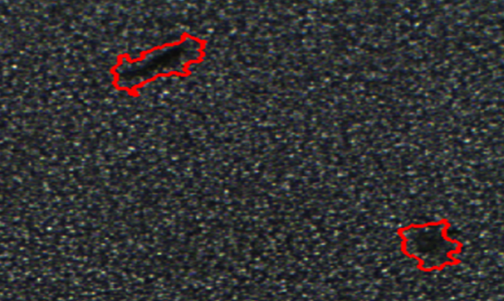
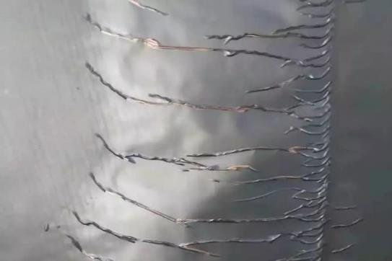
分割算法
4像素精细化处理能力，可识别最小缺陷：2pixel * 2pixel
电池极片划伤识别
缺陷面积计算
条形褶皱检测
对图像进行像素级别的分类 可输出缺陷的面积等

Slide 15



从传统的串联流程到螺旋上升式快速学习模式
AI训练
传统的串联模式
螺旋上升式快速学习
标注
训练
测试
智能标注 - 训练 – 测试
采用边学边标注方式，充分利用模型效果，对难点进行人工干预，剩下全部机器自己标注，大大减少人工及时间，整体减少90%人力，时间提高6倍
智能标注 - 训练 – 测试
无平台情况下，会将数据进行全量标注
花费大量人力时间成本
智能标注 - 训练 – 测试

Slide 16

平台架构灵活，提供多元化的算法组合方案
定制化行业方案
支持特定算法替换
一次升级，后期产品运维
极难
技术难度
&
产品解决方案
多种算法串联方案
复杂场景，比如角度变换
有多种算法串联
中等难度
通用单点算法解决
OCR识别
检测、计数
划伤
普通场景
16

Slide 17
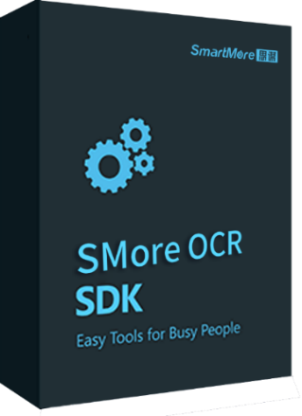

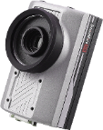

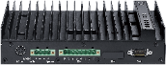
模型可运行多个环境，兼容性强
支持多语言多环境二次开发
支持多种系统环境，Linux/windows
支持二次开发语言：C++、C#、Python
可兼容各种硬件类别
SMore ViMo
SDK
可运行在CPU和GPU
可运行在智能视觉控制器、智能相机、工控机等
轻量模型
经过压缩、剪枝等，进行专业的模型提速和压缩，打造小而强大的模型

Slide 18

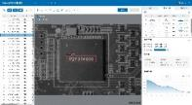
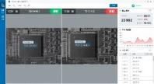
提供多种部署方式
离线部署
公有云部署
发布模型
ViMo 训练平台
ViMo 训练平台
ViMo 推理服务
训练样本
离线SDK
训练样本
检测图片
AI结果
ViLab 运行平台
ViLab 运行平台
图像
AI结果
图像
AI结果
相机
光源
MES
DB
机械手

Slide 19
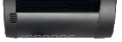

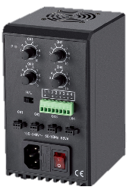


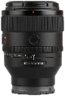

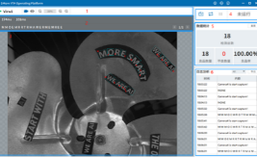
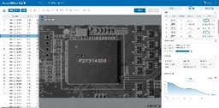
SMore ViMo：产线深度学习的“中枢系统”
打造智能制造的AI大脑
光源控制器
视觉控制器
图像
相机
模型
镜头
光源
工件
传送带
显示器

Slide 20
应用案例
www.smartmore.com

Slide 21


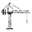


赋能1000+行业应用场景，支持300+检测任务
1000 +
300 +
行业应用场景
检测任务
300+ 种处理任务
划痕、缺胶、缺角、偏移、异物、漏材、气泡等
字符识别、弯曲识别
降本增效
Beijing
北京
Hangzhou
杭州
Tokyo
东京
Suzhou
苏州
替代人力 实现100%全检
机器提速 产能提高
降低漏检 节约成本
Chongqing
重庆
Shanghai
上海
Shenzhen
深圳
Hong Kong
香港
Singapore
新加坡
26个行业应用
布局海内外，辐射全世界

Slide 22
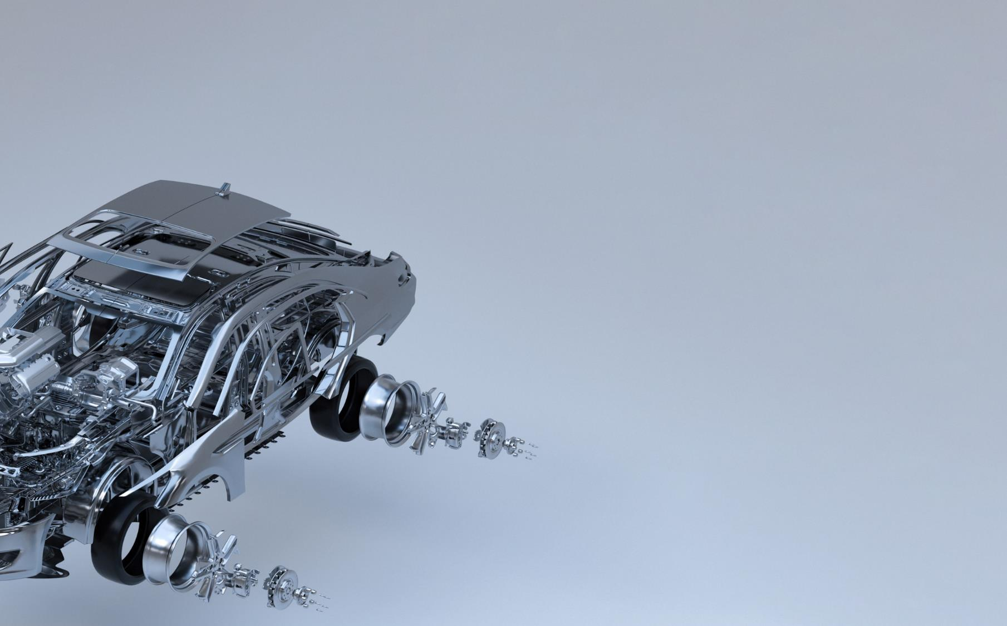

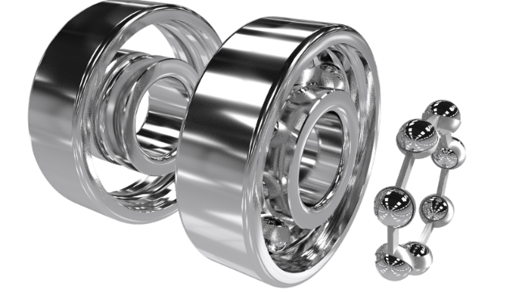
变速箱轴承缺陷检测
全球顶级汽车零部件供应商“未来工厂”质检无人化项目
轴承是汽车的关键基础零部件，直接决定着汽车的性能、质量和可靠性，一直被誉为汽车的“心脏”部件
轴承制造是一种精密的基础件制造业，精度以0.001mm来衡量，比普通机械零件的精度要求高10倍
思谋基于 SMore ViMo 检测/分类模块，为全球TOP1汽车轴承厂商搭建质检无人化系统，实现了多种细分类AI自动化检测
检出率
过检率
产线的处理速度
实现AI全检
≥99.0%
≤3%
≤0.2秒/片，日均处理20,000+
人力成本节省80%
22

Slide 23
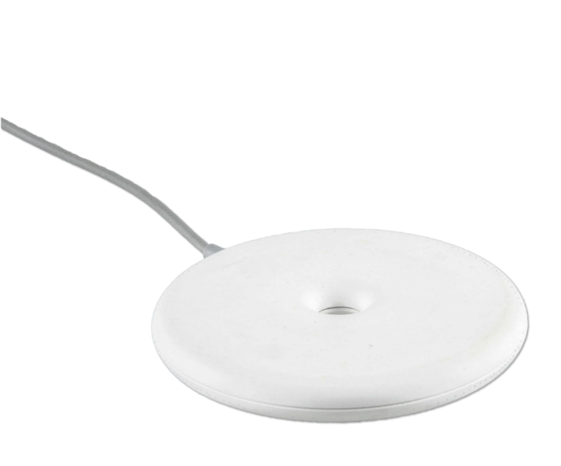
手机无线充电线圈检测
超20种高难度缺陷检测类 通过全球市值最高智能终端品牌厂商的ARR测试
作为全球市值最高的智能终端品牌商，该客户一直以对每道工序的精细度和品质要求极高而著称，为保障在不降低加工精度的前提下，能够提高产品的生产良率，客户希望能够引入AI技术进行缺陷检测
思谋基于 SMore ViMo 检测/分割模块，构建了多模型方案，可同时在多区域进行20+种类型的外观缺陷检测
检出率
处理速度
AI全检
≥ 99.0%
≤ 0.2秒/片，每日每产线处理25,000+
人力成本削减95%

Slide 24

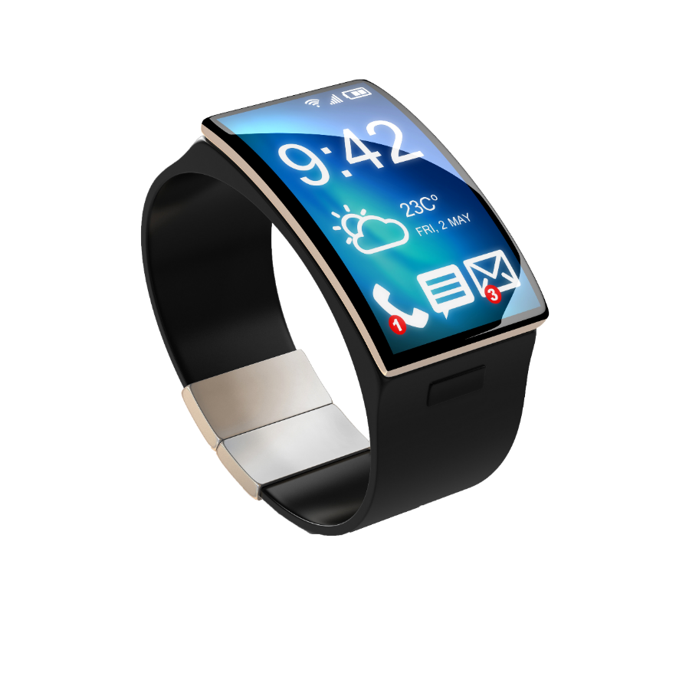
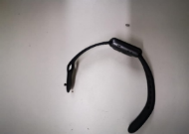
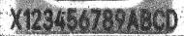

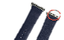

智能手表字符溯源
项目内容
物料说明
项目内容：智能手表金属件字符识别
字符范围：0-9 和 a-z
字符个数：13个字符组成字符串
项目难点
解决方案
字符种类多：单款模型支持3种字体
表带颜色多：包含黑白和橘色3种颜色
成像情况多：包括成像模糊、打光、倾斜等综合字符种类、颜色、打光等共15种不同形态
首次与同类竞品PK，技术性能上完胜，
得到客户集团高层的认可
基于SMore Vimo工业OCR识别算法
复杂高效的预处理，增加算法对环境鲁棒性
99.9%
100%
24天
字符读取准确率 兼容多种产品形态
人力替换率 6条产线全自动化生产
从需求了解，到完成产品部署 一共花费24天
24

Slide 25

谢谢！欢迎咨询
扫码申请试用

